Slide 1
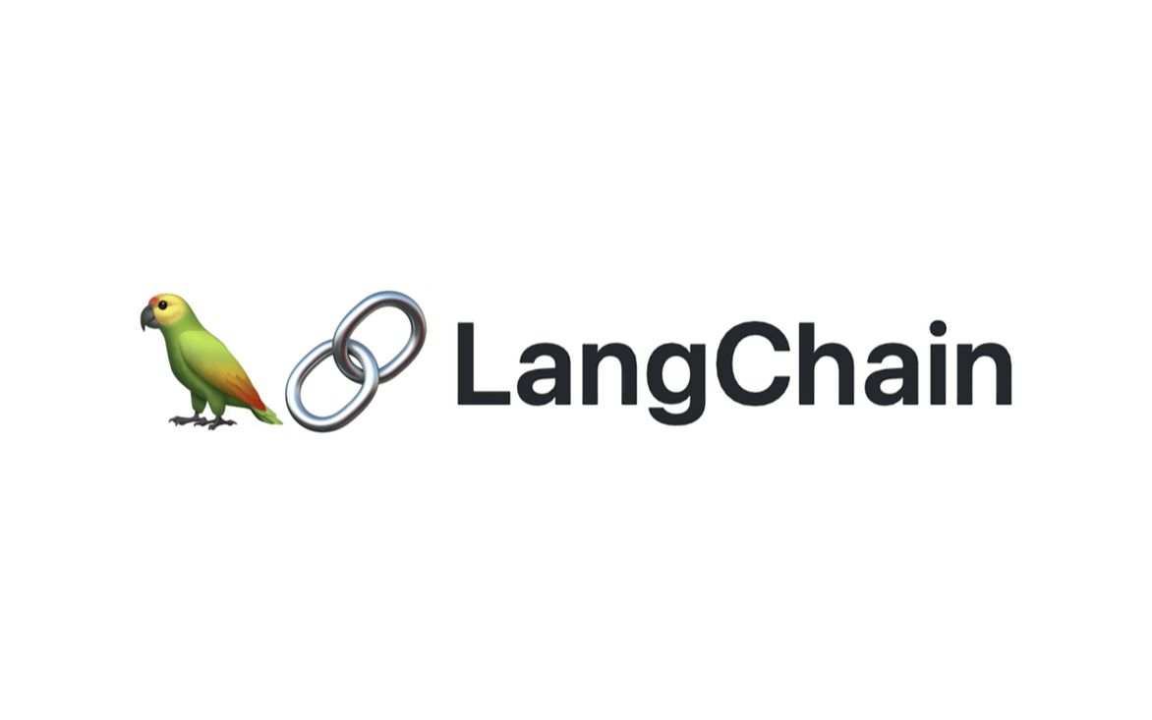
1-5 Embedding（词向量嵌入） 与LLM（大语言模型）
什么是Embedding （词向量嵌入）
Embedding 的过程
Embedding可以用来干什么？
Embedding 数据库
Embedding数据库与LLM（大语言模型）

Slide 2
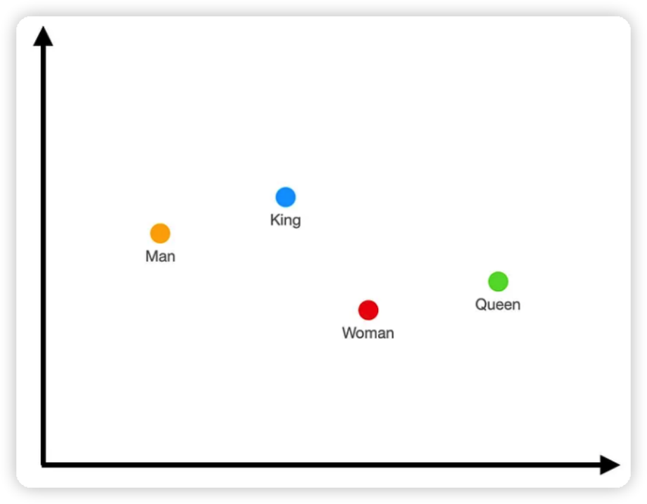
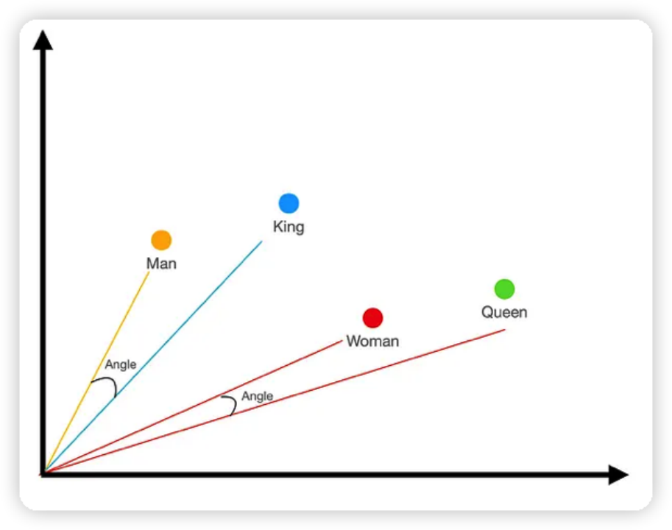
什么是Embedding （词向量嵌入）
Embedding：这是将词语、短语或者句子转换为数值向量的过程。
向量通常是通过深度学习模型（如Word2Vec，GloVe等）在大量文本数据上训练得到的
表示词与词之间的关系（上下文）
在Fine tuning 也需要Embedding
让机器理解文本

Slide 3
Embedding的过程
初始化
上线文学习
优化
1 初始化：每个词分配一个随机的向量。
2 上下文学习 ：相似的向量靠近
3 优化：梯度下降的方式调整向量
例子：让同学们在操场上根据身高排队。最开始让大家随机站在操场上（给出随机的向量值），然后下达命令，让身高相近的人站一起（上下文学习）。这样高个子和矮个子，中间个子基本就分开了，然后在进行调整让矮个子往前站（优化，梯度下降），最终得到从低到高的队伍。

Slide 4
Embedding可以用来干什么？
1. 文本分类：将一段文本的词向量相加或平均，从而判断文本的分类。例如：情感分析积极，消极。
2. 文本相似度：两段文本的相似度。例如：在问答系统中，找到与用户问题最相似的问题。
3. 消除文本歧义：消歧歧义，即确定一个词在上下文中的含义。例如，“apple”在描述水果的上下文中和在描述科技公司的上下文中应该有不同的词向量，从而有不同的含义。
4. 机器翻译：源语言的词向量会和目标语言的词向量相似。
把文字向量化以后就可以用数学的方法对其进行比较、运算，从而知道词与词，句子与句子之间的关系。

Slide 5
嵌入向量数据库
把词向量保存到一个库中，这个库就是嵌入向量数据库，或者称为词嵌入数据库。
1. 高效检索：快速检索与给定词向量最相近的词向量。例如，在问答系统中找到与用户问题最相似的已知问题。
2. 存储和共享：一旦训练了词向量，就可以将它们存储在数据库中，在多个项目或任务中重复使用，而无需每次都重新训练。
3. 降低计算成本：预先存储词向量，可以在需要时快速获取它们，而无需每次都重新计算。降低计算成本。
词
向量
数据库

Slide 6
嵌入向量数据库结合LLM
把词向量保存到一个库中，这个库就是嵌入向量数据库，或者称为词嵌入数据库。
词
大语言模型训练和调优：消耗算力和时间
嵌入向量数据库查询：节省算力和时间
向量
1 提问
2 搜索
数据库
用户
大语言模型
数据库
数据库
3 回答（用人类的语言）

